Slide 1
Prikazi terminskog plana
Pripremio: Szentirmai Róbert
(sva prava zadržana)

Slide 2
Važniji prikazi zadataka
Linijski prikaz: Gantt-ov dijagram (Gantt Chart)
Mrežni prikaz: mrežni dijagram (Network Diagram)
Prikaz za proveru veza: Relationship Diagram

Slide 3
Linijski prikaz
Modifikacija tabelarnog dela: meni View, funkcija Table, ubacivanje i brisanje kolona.
Modifikacija grafičkog dela: meni Format
  Stil teksta (Text Styles)
  Stil linija (Bar Styles)
  Vremenska skala (Timescale)
  Mrežne linije (Gridlines).
  Raspored (Layout).
Dalje mogućnosti: meni Alati (Tools), iz podmenija Praćenje (Tracking) uključivanje Linija napredovanja (Progress Lines)

Slide 4
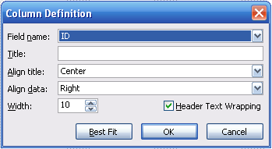
Prikazivanje kolona u terminskom planu
Desni klik na naslovnu liniju odgovarajuće kolone, zatim izbor funkcije Insert Column.

Slide 5

Zadatak
Otvorimo fajl Kusza.mpp!
Pogledajmo zadatke i u linijskom i u mrežnom prikazu!

Slide 6
Zadatak
Otvorimo fajl Kuszabb.mpp!
Pogledajmo aktivnosti u sva tri prikaza!

